Slide 1

Segelflugtheorie SFCL
Meteorologie
METEOROLOGY

Slide 2
Meteorologie: Gliederung (SFCL)
3.1 Die Atmosphäre
The atmosphere
3.2 Windsysteme
Wind
3.3 Thermodynamik
Thermodynamics
3.4 Wolken und Nebel
Clouds and fog
3.5 Niederschlag
Precipitation
3.6 Luftmassen und Fronten
Air masses and fronts
3.7 Hoch- und Tiefdrucksysteme
Pressure systems
3.8 Klimatologie
Climatology
3.9 Wetterbedingte Gefahren für die Luftfahrt
Flight hazards
3.10 Flugwetterinformationen
Meteorological information

Slide 3
3.8 Klimatologie
Climatology

Slide 4
Klimatologie: Gliederung (SFCL)
3.8 Klimatologie Climatology
3.8.1 Klimazonen
Globale Zirkulation der Troposphäre im Jahresgang
3.8.2 Typische Wetterbedingungen in den mittleren Breiten
Auswirkung der Lage in der Westwindzone (Westerly Situation)
Das Wetter in Hochdruckgebieten
Das Wetter in Tiefdruckgebieten
3.8.3 Lokale Windsysteme und damit verbundenes Wetter
z.B. Föhn, Mistral, Scirrocco, Bora, Bise
3.8 Klimatologie

Slide 5
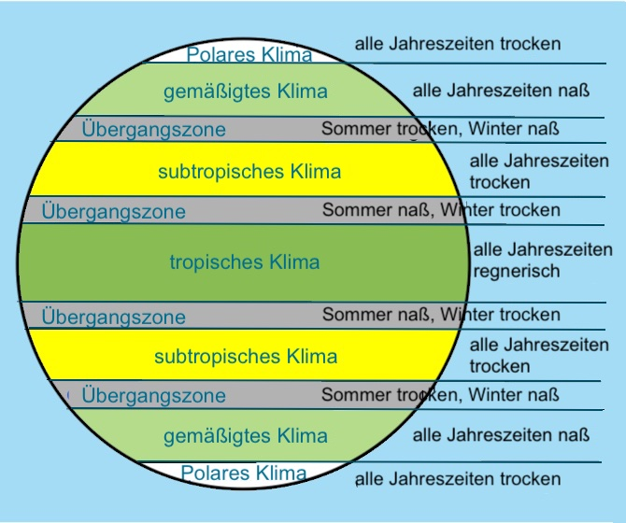
3.8 Klimatologie
Tropen: hier steigt warme Luft bis zur Stratosphäre auf => viel Niederschlag.
Subtropen: ein permanentes Hochdruckgebiet => wenig Niederschlag.
Gemäßigte Breiten: großer Unterschied zwischen den Jahreszeiten => Niederschläge über das ganze Jahr ausgeglichen, unbeständig.
Polarzonen: Temperaturen liegen das ganze Jahr unter oder nur knapp über der Nullgradgrenze => geringe Niederschläge
Daneben sind die Lage zu Meeren sowie die Höhe über dem Meeresspiegel wichtige Klimafaktoren.
Maritimes/Kontinentales Klima: In Meeresnähe Temperaturunterschied zwischen Sommer und Winter deutlich geringer als in den Kontinenten.
Klima ist der mittlere Ablauf des Wetters über einem langjährigen Zeitraum an einem Ort. Die Zeitspanne ist dabei mindestens 30 Jahre.
Die globale Zirkulation ist in Verbindung mit der geographischen Breite der bestimmende Faktor für das Klima einer Region.
3.8 Klimatologie

Slide 6
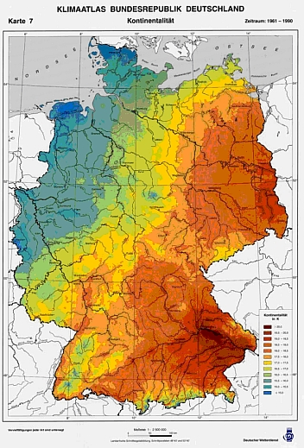
Klima Deutschlands
Mitteleuropa befindet sich in der Westwindzone der gemäßigten Breiten. Entsprechend ziehen die Hoch- und Tiefdruckgebiete hier typischerweise von West nach Ost.
Bei vorwiegend westlichen Winden liefern die Tiefs häufigen Niederschlag. Bei uns regnet es 160 Tage (Berlin) bis 185 Tage im Jahr (Kempten). Dabei liegt die jährliche Niederschlagsmenge ungefähr zwischen 540 mm/Jahr (Berlin) und 1200 mm/Jahr (Kempten).
Deutschland liegt im Übergangsbereich zwischen dem maritimen Klima Westeuropas und dem kontinentalen Klima Osteuropas. Entsprechend werden wir hier abwechselnd von maritimem Klima (Winter: mild, Sommer: kühl) und kontinentalem Klima (Winter: kalt, Sommer: heiß) beeinflusst.
3.8 Klimatologie

Slide 7
3.8 Wetterlagen
Die Großwetterlagen Deutschlands
Großwetterlagen sind Folge typischer Muster der atmosphärischen Zirkulation, durch die die Luftdruckverteilung gesteuert wird.
Insgesamt werden - nach Hess/Brezowsky - für Europa 29 Großwetterlagen unterschieden. Sie werden hauptsächlich nach der vorherrschenden Windrichtung benannt.
In Mitteleuropa sind 10 Großwetterlagen regelmäßiger anzutreffen:
W-Lage: Zyklonen wandern mit dem Jetstream nach Osten, Zufuhr maritimer Luftmassen; Niederschläge, kühle Sommer, milde Winter
NW-Lage: Zufuhr von maritimer Polarluft (kalt und feucht) oder erwärmter maritimer Polarluft; unbeständiges und kühles Wetter
SW-Lage: Zufuhr feuchter, warmer Luft (maritime Tropikluft); Erwärmung
N-Lage: sehr kalte feuchte Luft (maritime Polarluft) wird zugeführt; kalter Sommer, Winter: Schneefälle
NO-Lage: Zufuhr kontinentaler Polarluft (kalt, trocken)
S-Lage: Frontalzone von Süd nach Nord, trockene, heiße Luft aus dem Mittelmeerraum (kontinentale Tropikluft), teilweise mit Sahara-Staub
SO-Lage: Zufuhr warmer, trockener Luft
O-Lage: Hoch über Skandinavien oder Nordrussland, Wind überwiegend aus Osten; im Winter sehr kalt, im Sommer warm
Troglage: ortsfestes Tief über Mitteleuropa oder Oberitalien; warme, feuchte Luft wird im Osten des Tiefs nach Norden geleitet --> kräftige Niederschläge an den Alpen und den Mittelgebirgen
Hoch über Mitteleuropa: im Sommer hohe Temperaturen und kaum Niederschläge, im Winter sehr kalt
3.8 Klimatologie

